Slide 1

MetaAndroid
Ahuir Domínguez, Víctor
Soler Marco, David
De la Cruz ,Miguel

Slide 2
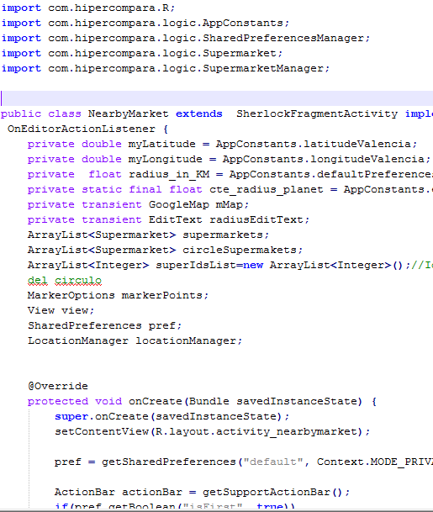
Objetivo
Generar una aplicación Android

Slide 3
Problemas
Generar un esqueleto de las ventanas.
Añadir las interacciones entre esas ventanas
Declarar las ventanas y permisos, etc, en el fichero manifest.
Declarar los servicios, broadcast, intends,etc.
Crear interacciones entre ventanas mediante botones
…
¿Y si lo automatizamos?

Slide 4
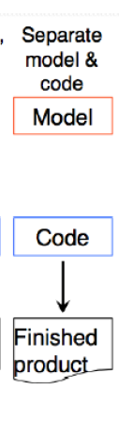
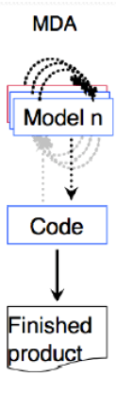
Solución
MDA (Arquitectura para el desarrollo dirigido por modelos)

Slide 5
Nuestra propuesta
Metamodelo que cubra los aspectos básicos en la creación de una aplicación móvil.
Generar modelos a partir de él.
Aplicar M2C para generar el esqueleto de nuestra app.

Slide 6
HERRAMIENTA: Eclipse
Herramienta de código abierto
Entorno de desarrollo
Ampliamente usado por la comunidad
Soporta MDD
Multiplataforma
Funcionalidad casi ilimitada: Plugins

Slide 7
Plugin para Eclipse
Mediante nuestro plugin cualquier persona puede crear sus modelos y generar código automáticamente.

Slide 8
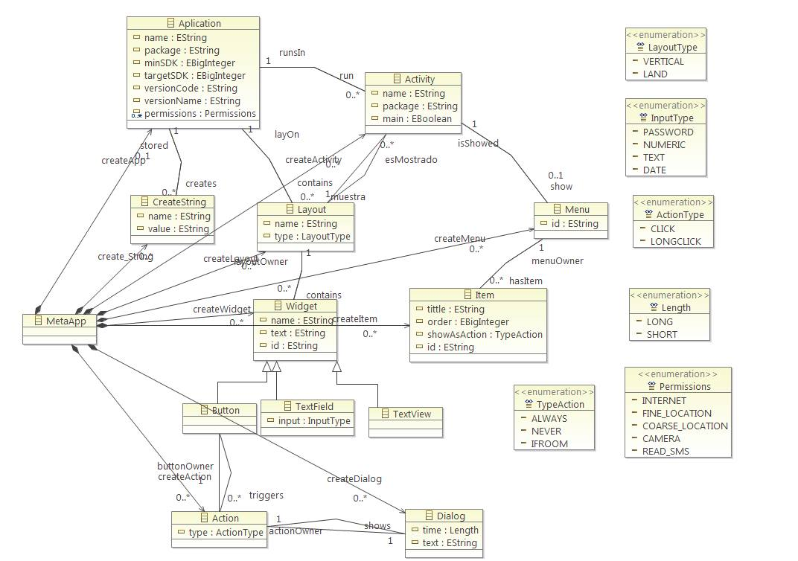
METAMODELO

Slide 9
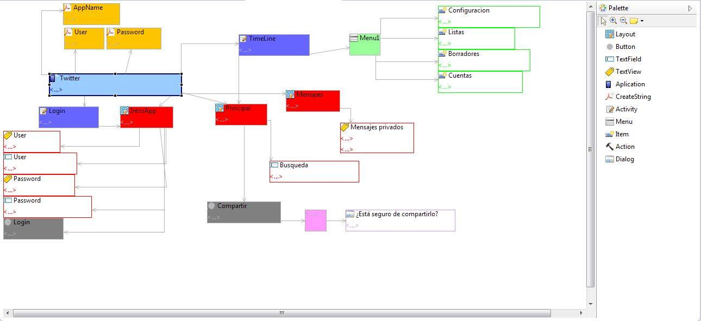
Editor visual

Slide 10
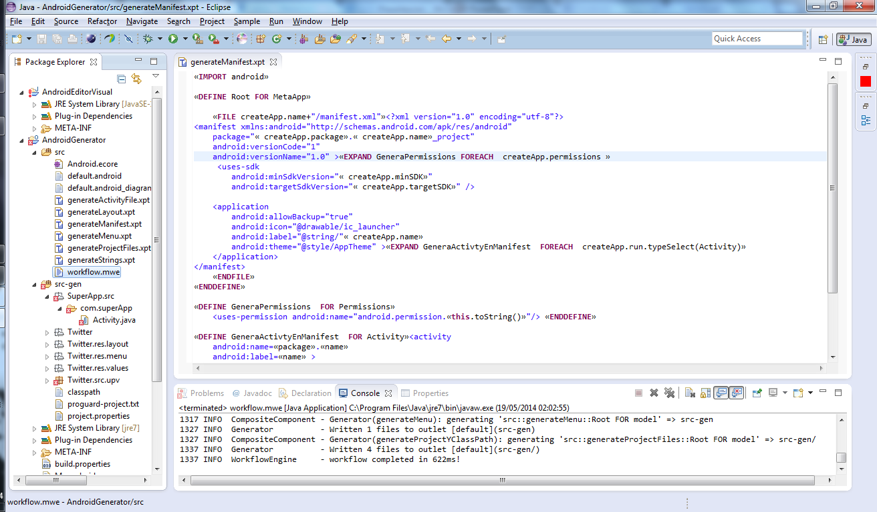
Funcionamiento
Código
Generador
XPAND
Ficheros
resultantes

Slide 11
GRACIAS

